Slide 1

WoW Planner

Slide 2
Sommaire
Présentation du projet
Personnage et équipements
Compte
Sécurité
Back Office
Internationalisation
Etude de marché
Architecture technique
Base de données
Back-end
Front-end
Démonstration

Slide 3
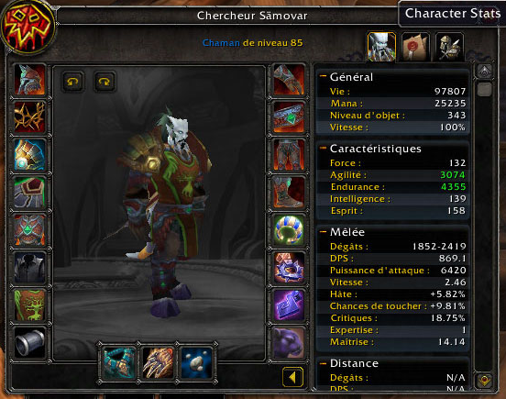
Présentation du projet
Personnage et équipements
Notes:
Objectif final créer et afficher des set d'équipements afin de prévisualiser nos futur personnages en jeu

Slide 4
Présentation du projet
Personnage et équipements
Affichage du set d’équipements
Affichage des caractéristiques du personnage en fonction de son équipement et de son niveau
Notes:
affichage global avec tous les items du personnages ainsi que les caractéristiques qui en découlent
en fonction de la classe et de la race il n’y aura pas les même caractéristiques depuis les nouvelles maj

Slide 5
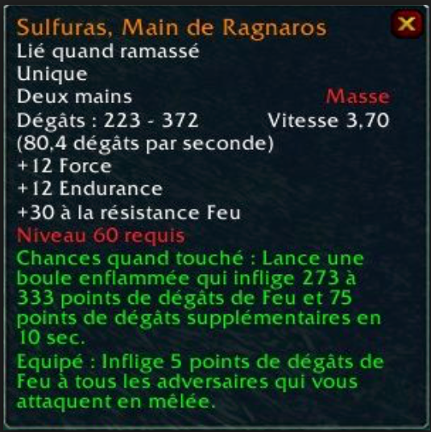
Présentation du projet
Personnage et équipements
Possibilité de voir le détail des caractéristiques de chacun des éléments du set
Notes:
en passant notre souris nous aurons accès aux information de chaques item

Slide 6
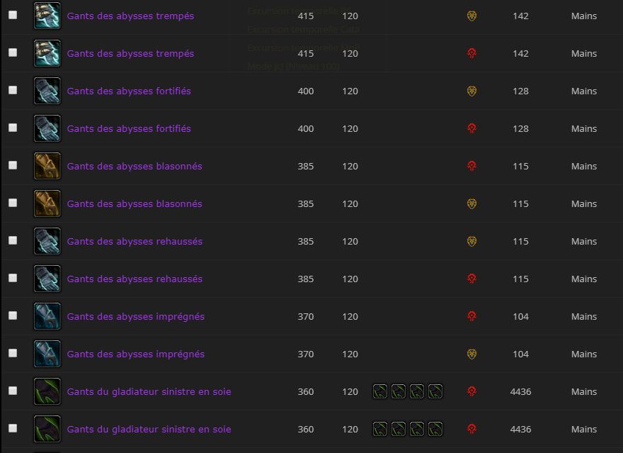
Présentation du projet
Personnage et équipements
modification du set d’équipements parmis tous les objets du jeu
Notes:
en cliquant sur un item nous pouvons le modifier en allant chercher parmis tous les objets du jeu

Slide 7
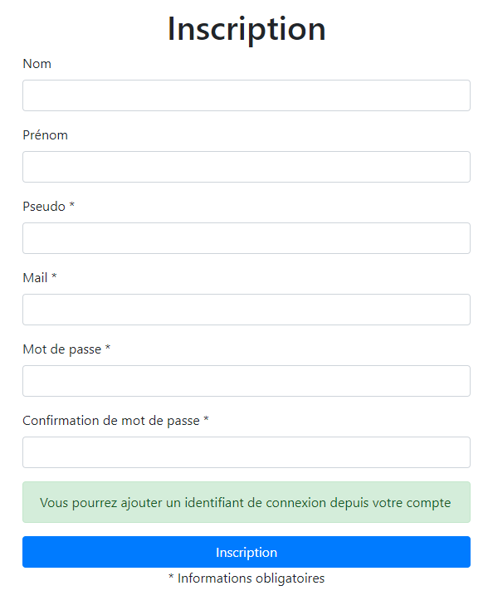
Présentation du projet
Compte - Inscription
Une création de compte sera disponible afin de permettre aux utilisateurs de sauvegarder différents set d’équipements et de pouvoir les modifier ultérieurement
Notes:
champs obligatoire pas obligatoire
pseudo mail unique
envoi mail à la création

Slide 8
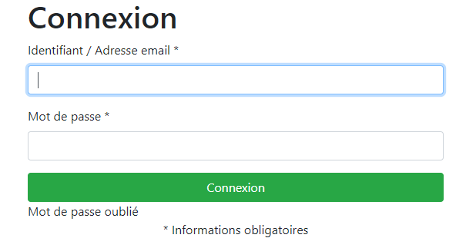
Présentation du projet
Compte - Connexion
Champ de connexion
Lien vers le changement de son mot de passe si on l’a oublié
Notes:
si mauvais mail possibilité de le changer avant première connexion

Slide 9
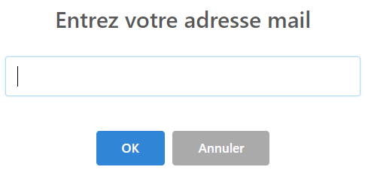
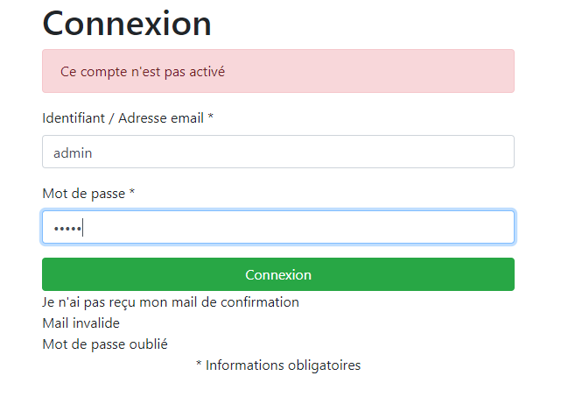
Présentation du projet
Compte - Compte Inactif
Possibilité de renseigner une nouvelle fois son mail
Lien vers le changement de son mot de passe si on l’a oublié
Notes:
si le compte n’est pas activer possibilité de recevoir un nouveau mail

Slide 10
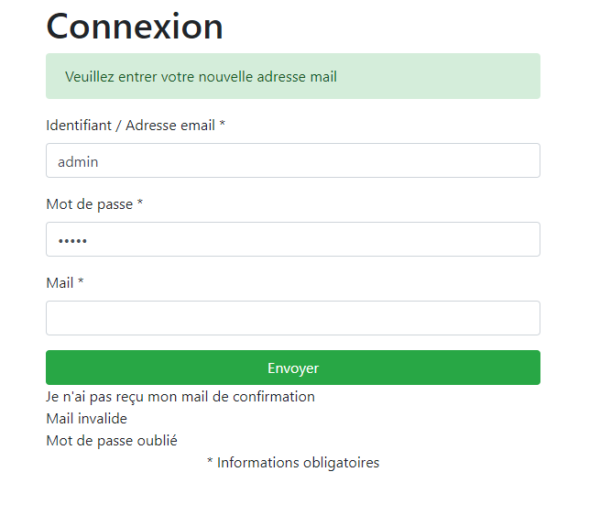
Présentation du projet
Compte - Mail Invalide
Possibilité de donner une adresse mail valide si la première ne l’étais pas
Notes:
ce qui évite d’avoir à recréer un compte

Slide 11
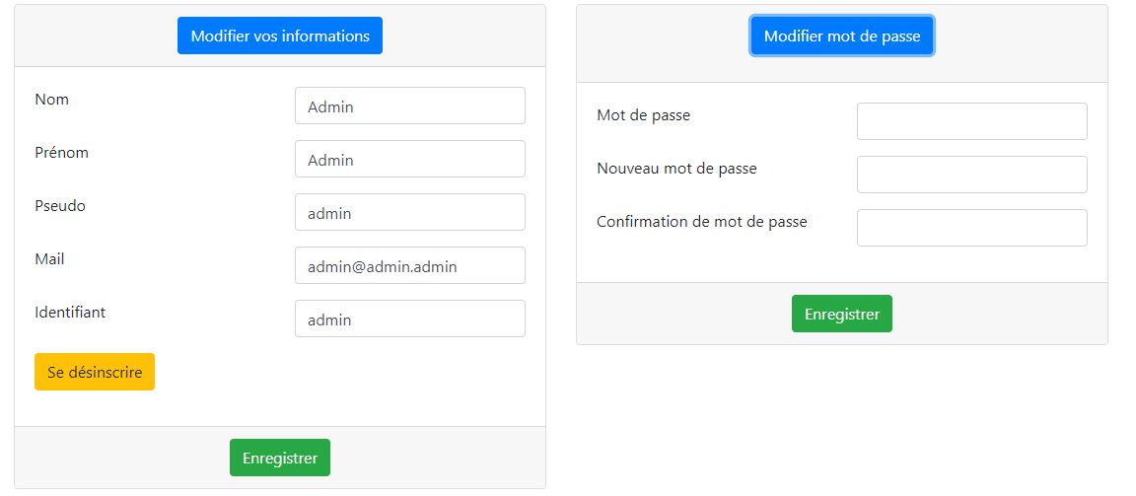
Présentation du projet
Compte - Edition Profil
Chaque personne possédant un compte pourra modifier ses informations autant de fois qu’il le désir
Notes:
modification du mail renvoie un nouveau mail afin que tous les comptes soient bien actif

Slide 12
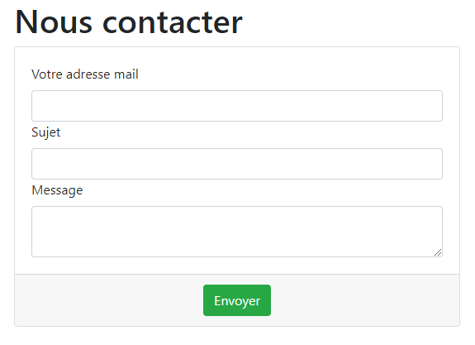
Présentation du projet
Compte - Nous Contacter
Pour toute demande, un message peut être envoyé aux administrateur via cette rubrique

Slide 13
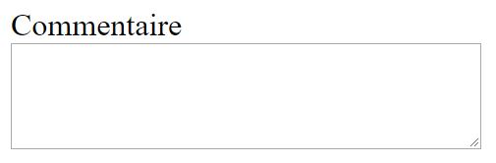
Présentation du projet
Compte - Interactions Utilisateurs
Un espace commentaire et un système de “like” sera visible par tout le monde et les utilisateurs possédant un compte pourront ajouter des commentaires et aimer des set d’équipements.
1500
Notes:
système de commentaire et de “j’aime”

Slide 14
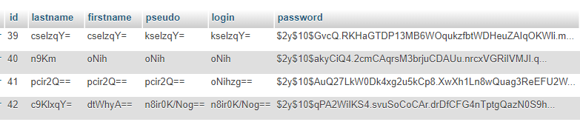
Présentation du projet
Sécurité - Base de donnée
Afin de protéger les données personnelles et de respecter les nouvelles lois RGPD toutes les informations relatives aux utilisateurs sont cryptées ou “hashées”

Slide 15
Présentation du projet
Sécurité - Côté client
Lors d’une connexion sur notre application un token de session est créé afin d’identifier l’utilisateur sans stocker ses informations personnelles

Slide 16
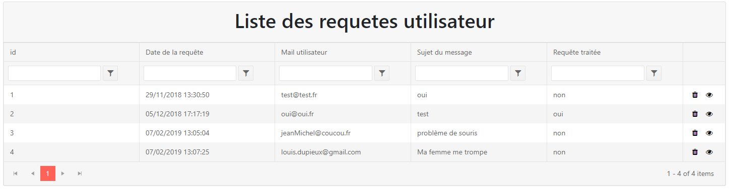
Présentation du projet
Back Office - Liste des Requêtes
Possibilité de supprimer ou de voir chaque log

Slide 17
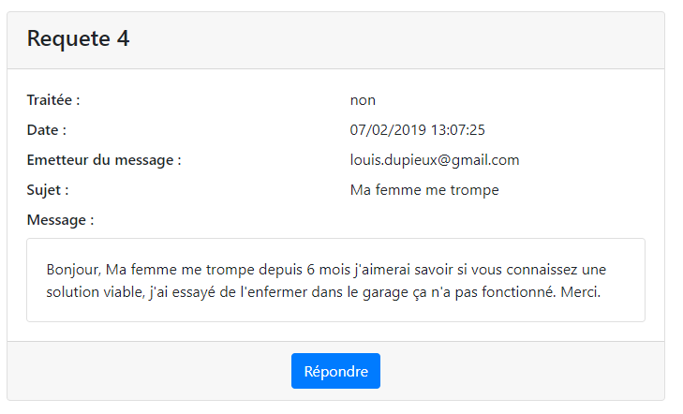
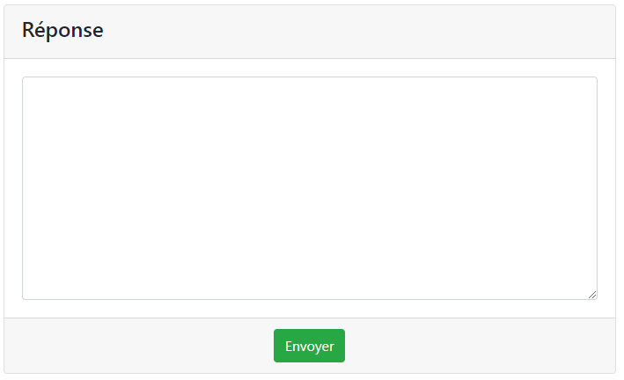
Présentation du projet
Back Office - Détail d’une Requête
Un administrateur peut répondre directement ce qui enverra un mail à l’utilisateur qui a fait la demande

Slide 18
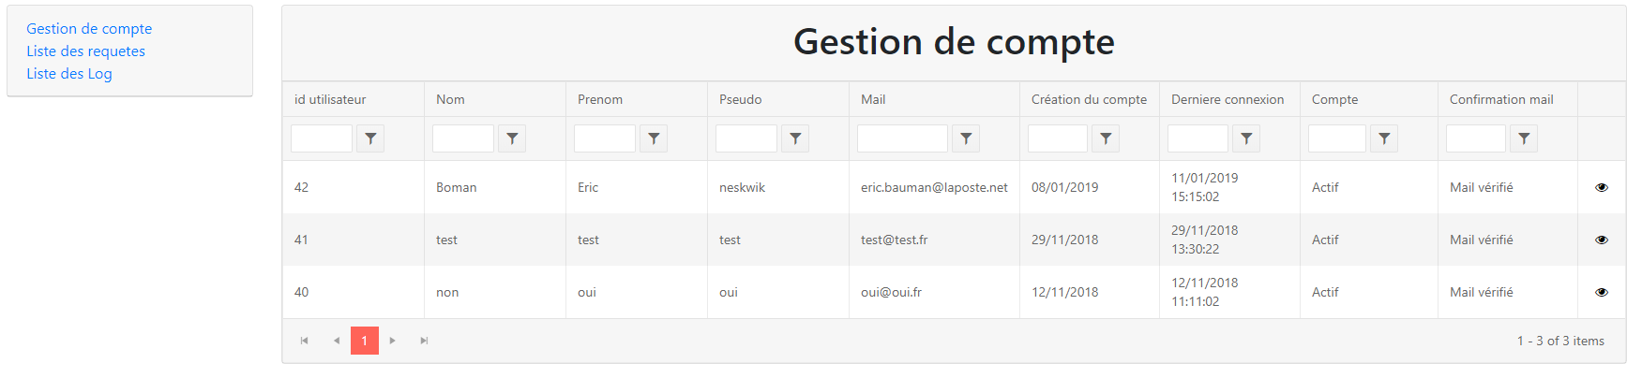
Présentation du projet
Back Office - Gestion de compte
Menu du Back office qui permet d’avoir une vue d’ensemble sur le BO
Affichage correspondant au menu, ici la liste des comptes sur l’application
Notes:
Comme toutes les données sont cryptés, le seul moyen de voir ses données est de venir ici

Slide 19
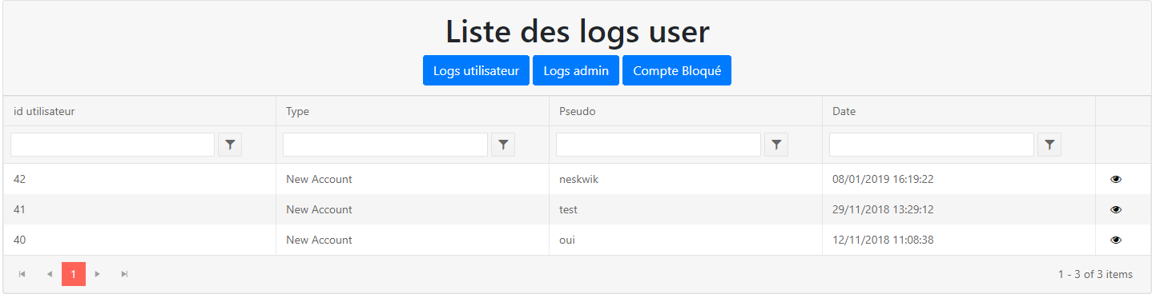
Présentation du projet
Back Office - Logs Utilisateurs
Des logs contenant toutes sortes d’informations sont disponibles pour les Administrateurs ici par exemple les actions de chaque utilisateur possédant un compte (création, suppression, modification)
Notes:
logs compte tentative de fraude date de blocage et déblocage (faut trouver un nom plus parlant)

Slide 20

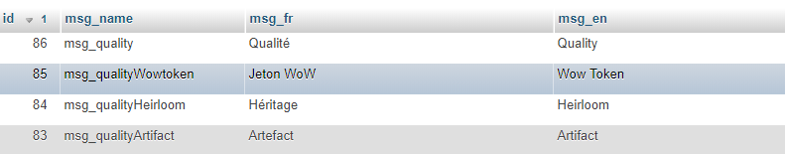
Présentation du projet
Internationalisation
Via le menu nous pouvons changer la langue à volonté entre Anglais et Français grâce à une table mot dans notre base de donnée qui contient tous les mots de l’application dans les deux langues
Menu
Extrait de la table des mots

Slide 21
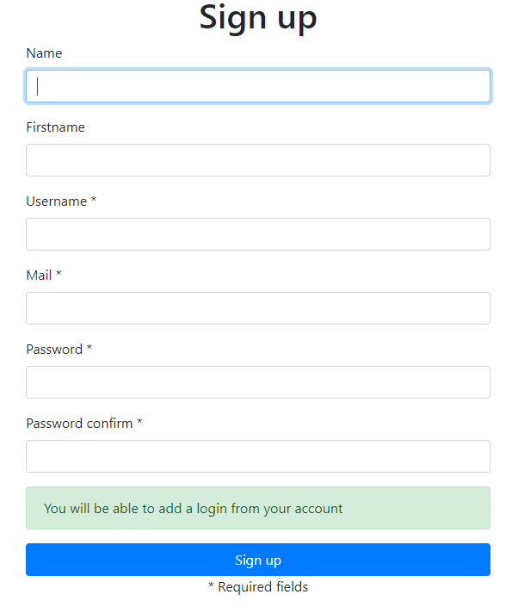
Présentation du projet
Internationalisation

Slide 22
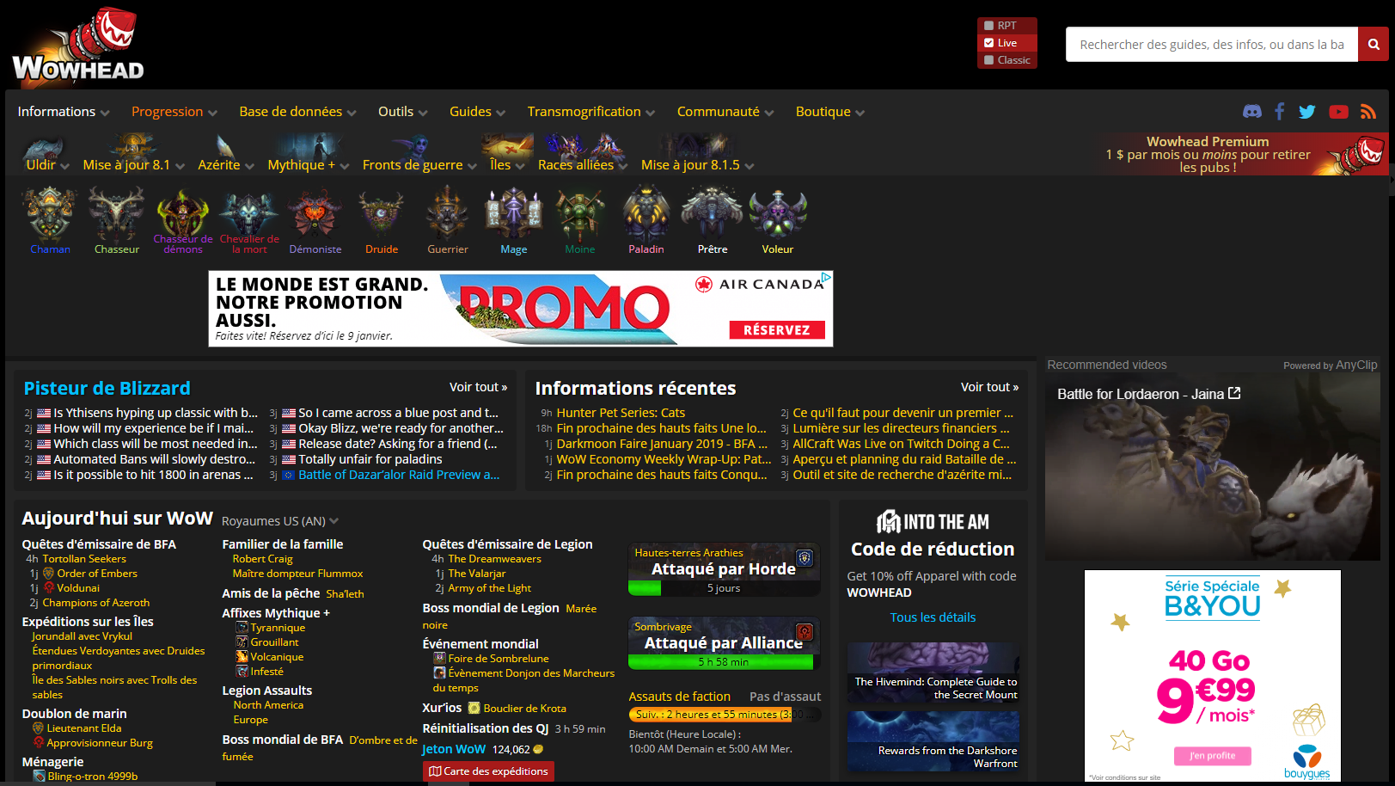
Etude de marché
Wowhead: Principal concurrent de notre projet

Slide 23
Etude de marché
Site ultra complet (trop complet) :
Lisibilité difficile
Ecran surchargé d’information
Temps de chargement de page assez long
Images
Plusieurs vidéos qui se charge à la suite

Slide 24



Architecture technique
Base de donnée
Back-end
Front-end

Slide 25
Architecture technique
Base de donnée
Avantages :
Le serveur MySQL est très rapide
MySQL est beaucoup plus simple à utiliser que la plupart des serveurs de bases de données commerciaux.
Bonne synergie avec le langage PHP
MySQL tourne sur divers systèmes tels que Unix, Windows, Linux ou OS/2.
Inconvénients :
Ne supporte qu'une faible partie des standards SQL-92
Manque de robustesse avec de fortes volumétries
Notes:
MySql se comporte différemment des standards sql 92 sur pleins de points

Slide 26
Architecture technique
Back-end
Avantages :
PHP est une plate-forme open source
PHP a une grande communauté
Facile à apprendre
Développement relativement rapide
Inconvénients :
Plus lent que le .NET
Une gestion partielle de la POO
Typage de variable pas obligatoire

Slide 27
Architecture technique
Front-end
Avantages :
Projet organisé et hiérarchisé
Modèle MVVM (Model - View - ViewModel), qui permet aux développeurs de travailler séparément sur la même section d’application en utilisant le même ensemble de données
Le TypeScript permet de faire du javaScript en typant ses variables
Navigation fluide grâce aux système de module
Développé par Google
Inconvénients :
Spécificités du TypeScript à apprendre
L’impossibilité de changer de framework en cours de route : une application doit être développée en Angular du début à la fin
Notes:
MODEL : base de donnée
VIEW : ce qui est affiché
VIEW-MODEL: lien entre les données et l’affichage : le binding, en angular ngModel par exemple

